Slide 1
《编译原理》实验概述
黄诚
13550301222
449557241

Slide 2
内容
实验目的
函数绘图语言
题目与要求
参考解决方案：递归子程序方法
  词法分析器
  语法分析器
  语法制导翻译
改进建议

Slide 3
1 实验目的
通过做上机题加深对编译器构造原理和方法的理解，巩固所学知识
  能够用正规式和产生式，描述简单语言的词法及语法规则
  能利用上述规则，编写基于递归下降语法分析的简单语言解释器
  能针对上述的设计和实现，撰写规范的实验报告

Slide 4
2 函数绘图语言
函数绘图语言简介
语句类型：5 种
(1) for draw (循环绘图) (2) scale (比例设置) (3) rot (角度旋转)
(4) origin (坐标平移) (3) -- 或 // (注释)
* (屏幕)坐标系说明
(1) 原点：左上角
(2) x 轴：左→右 = 正方向
(3) y 轴：上→下 = 正方向(与一般直角坐标系的 y 轴方向相反)

Slide 5
2 函数绘图语言
函数绘图语言简介
语句类型：5 种
(1) for draw (循环绘图) (2) scale (比例设置) (3) rot (角度旋转)
(4) origin (坐标平移) (3) -- 或 // (注释)
源程序示例
origin is (100, 300); -- 设置原点的屏幕坐标
rot is 0; -- 设置旋转角度(这里是不旋转)
scale is (1, 1); -- 设置横纵坐标的缩放比例
for T from 0 to 200 step 1 draw (t, 0); -- 画横坐标
for T from 0 to 150 step 1 draw (0, -t); -- 画纵坐标
for T from 0 to 120 step 1 draw (t, -t*t); -- 画平方曲线 f(t)=t²

Slide 6
2 函数绘图语言
语法和语义规则
  各类语句按任意次序书写，以分号结尾；以出现先后顺序处理
  origin、rot、scale 语句只影响其后的绘图语句，且遵循最后语句有效的原则
  无论 origin、rot、scale 语句的出现顺序如何，绘图时的变换顺序总是固定次序：比例变换→旋转变换→平移变换
  语言对大小写不敏感（如 for、For、FOR 等，都是同一个保留字）
  表达式的值均为 double (双精度) 类型，旋转角度的单位是弧度（且为逆时针旋转），坐标平移的单位是点

Slide 7
2 函数绘图语言
1、for draw (循环绘图语句)
语法：
for T from 起点 to 终点 step 步长 draw (横坐标, 纵坐标);
语义：
令变量 T 从起点到终点，每次改变一个步长，绘制点(横坐标，纵坐标)；
示例：
for T from 0 to 2*PI step PI/50 draw (cos(T), sin(T));
说明：
T 从 0 到 2*PI、步长 PI/50，循环在 (cos(T), sin(T)) 位置绘制点

Slide 8
2 函数绘图语言
2、scale (坐标缩放比例语句)
语法：scale is (横坐标比例因子，纵坐标比例因子);
语义：设置横坐标和纵坐标的比例，并分别按照比例因子进行缩放
示例：scale is(100, 100);
说明：将横坐标和纵坐标的比例设置为1:1，且放大100倍
3、origin (坐标平移语句)
语法：origin is (横坐标，纵坐标);
语义：将坐标系的原点平移到横坐标和纵坐标规定的点处
示例：origin is (360, 240);
说明：将原点从(0, 0)平移到(360, 240) 处

Slide 9
2 函数绘图语言
4、rot (角度旋转语句)
语法：rot is 弧度;
语义：按给出的弧度值，逆时针旋转坐标。计算公式如下：
旋转后 X = 旋转前 X*cos(弧度) + 旋转前 Y*sin(弧度)
旋转后 Y = 旋转前 Y*cos(弧度) - 旋转前 X*sin(弧度)
示例：rot is PI/2;
说明：所有点的x、y坐标逆时针旋转 PI/2（即90度）
5、-- 或 // (行注释语句)
语法：// 此行是注释 或者 -- 此行是注释
语义：// 或 -- 之后，直到行尾，均是注释
说明：也用于屏蔽暂时不需要的语句

Slide 10



2 函数绘图语言
程序示例
ORIGIN IS (360, 240); // (1) 原点移至(360, 240)
SCALE IS (100, 100); // (2) 图形放大100
SCALE IS (100, 100/3); // (3) 纵坐标缩小为三分之一
ROT IS PI/2; // (4) 逆时针旋转90度
-- 绘制圆 (5)
FOR T FROM 0 TO 2*PI STEP PI/50 DRAW (cos(T), sin(T));//(6)
加入(3)
仅(1)、(2)、(5)、(6)
加入(4)

Slide 11
2 函数绘图语言
记号(即单词)
记号种类：常数、参数、函数、保留字、运算符、分隔符
常数
常数字面量和标识符形式的常量名均称为常数。字面量的形式为普通的数值，如果没有小数，可省略小数点，如2、2.、2.0。PI、E也是常数，代表圆周率和自然对数的底。常数不允许有符号位，如-1、+2处理为一元运算的表达式
参数
唯一的预定义变量 T。T也是一个表达式。语言中没有变量 T 的声明和定义语句
函数
当前仅支持 Sin、Cos、Tan、Sqrt、Exp、Log。可自行加入其他 c# 提供的标准数学函数

Slide 12
2 函数绘图语言
保留字
语句中含义固定的标识符，包括：
ORIGIN, SCALE, ROT, IS, TO, STEP, DRAW, FOR, FROM
运算符
PLUS, MINUS, MUL, DIV, POWER
即: + - * / **
分隔符
SEMICO, L_BRACKET, R_BRACKET, COMMA
即: ; ( ) ,

Slide 13
3 项目与要求
总体要求：构造前述的函数绘图语言解释器
为函数绘图语言编写一个解释器，解释器接受用绘图语言编写的源程序，经词法、语法分析后，按语义绘制图形，并显示出来
目的：通过编写解释器，掌握语言翻译特别是语言识别的基本方法
解释器的实现
  采用高级程序设计语言（C++、C#、Java等）和递归下降子程序方法编写完整的解释器（参考程序统一采用 C# 2012 实现）

Slide 14
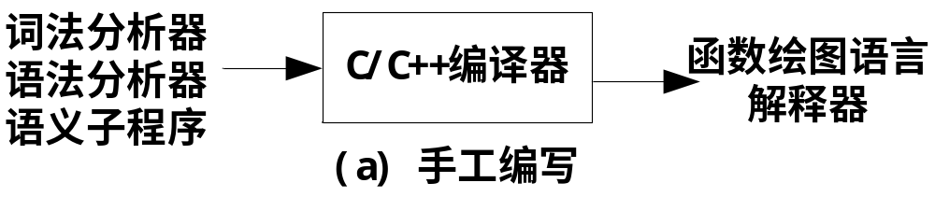
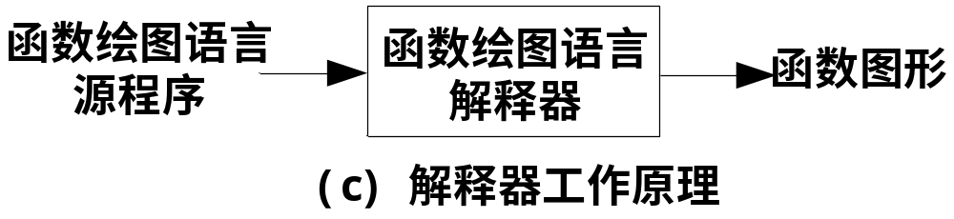
3 项目与要求
高级语言编译器
实验任务：手工编写
实 验 成 果

Slide 15
3 项目与要求
任务划分和要求
任务划分：词法分析器、语法分析器、语义分析器
要求：验收经过测试的程序，提交实验报告，包括：
    任务与目的
    软件设计
      软件的总体结构与模块划分
      关键算法与重要数据结构
    测试例程设计与测试结果分析
    总结、体会、改进建议等
每个阶段均进行设计与测试，并且写出报告；采用增量式设计

